Slide 1


Raya Web Application
تطبيق رعاية الإلكتروني
Student Names + IDs
Mohamad Belal Salama Al-Wati Student ID: 120208168
Mohamad Eyad Al-Najar Student ID: 120207094
Momen Khafaja Student ID: 120201597
Abderhman Harara Student ID: 22016
Supervised by
Dr. Eyad Jihad Rafiq Elfarra
Supervised by
Dr. Eyad Jihad Rafiq Elfarra
Notes:
تم تنزيل هذا القالب من موقع ingez-ppt.com روابط تحميل الخطوط المستخدمة :
https://fonts.google.com/specimen/Harmattan?subset=arabic

Slide 2

مقدمة
تُعد كفالة الأيتام من أهم الأعمال الإنسانية والاجتماعية، إلا أن الطرق التقليدية في إدارة الكفالات تعاني من تعقيدات إدارية متعددة، مثل:
الحاجة إلى وسيط إداري أو مؤسسة لإتمام عملية الكفالة.
البطء في تبادل المعلومات بين الكفيل واليتيم.
صعوبة تتبع بيانات الكفالة مثل المبالغ المالية، مواعيد الدفع، وتحديث بيانات الطرفين.
غياب الشفافية في معرفة حالة الكفالة بشكل لحظي (مكفول/غير مكفول).
هذه التعقيدات تؤدي إلى تأخير في دعم الأيتام، وزيادة الأعباء الإدارية، ونقص في ثقة الأطراف في عملية الكفالة.
هدف المشروع
يهدف المشروع إلى تطوير منصة ويب تفاعلية تربط الكفيل باليتيم بشكل مباشر
النتيجة المتوقعة: تقليل الإجراءات الورقية والإدارية، تسهيل عملية الكفالة، تعزيز الشفافية، وزيادة سرعة وصول الدعم إلى الأيتام.
Notes:
تم تنزيل هذا القالب من موقع ingez-ppt.com روابط تحميل الخطوط المستخدمة :
https://fonts.google.com/specimen/Harmattan?subset=arabic

Slide 3
فكرة المشروع
يقوم هذا المشروع على إنشاء موقع إلكتروني تفاعلي يوفر ربطًا مباشرًا بين الكفيل (Sponsor) واليتيم (Orphan) . يتيح الموقع للكفيل تصفح قائمة الأيتام المسجلين، الاطلاع على بياناتهم الأساسية (الاسم، العمر، الجنس، الدولة، المدينة ، رقم الهوية، الحالة التعليمية ، الحساب البنكي)، ثم اختيار اليتيم الذي يرغب بكفالته أو تسجيل كفالته إلكترونيًا عبر المنصة.
كيف يحل المشروع المشكلة 🔹 تسجيل إلكتروني للكفالة 🔹 تحديث لحظي للمعلومات
المستخدمون الرئيسيون في المشروع
المدير(Admin)
2. مستخدم اليتيم Orphan User))
3. الكفيل Sponsor))
Notes:
تم تنزيل هذا القالب من موقع ingez-ppt.com روابط تحميل الخطوط المستخدمة :
https://fonts.google.com/specimen/Harmattan?subset=arabic

Slide 4

الوظائف الرئيسية للنظام
الوظائف الرئيسية للنظام
1️⃣ إدارة حسابات المستخدمين
المدير Admin
تسجيل الدخول للوصول إلى لوحة التحكم.
إدارة حسابات الكفلاء والتحكم بحالتهم (نشط / معطل).
الكفلاء Sponsors
تسجيل حساب جديد مع التحقق من البريد الإلكتروني ورقم الحساب البنكي.
تسجيل الدخول وتعديل البيانات الشخصية وكلمة المرور.
تسجيل الخروج بأمان مع حماية الجلسة.
2️⃣ إدارة الأيتام Orphan Management
عرض قائمة الأيتام مع معلوماتهم الأساسية.
البحث والتصفية حسب:
الاسم ,العمر ,الجنس ,المدينة ,حالة الكفالة (مكفول / غير مكفول)
عرض تفاصيل كل يتيم، بما في ذلك الوثائق والصور الشخصية.
.
Notes:
تم تنزيل هذا القالب من موقع ingez-ppt.com روابط تحميل الخطوط المستخدمة :
https://fonts.google.com/specimen/Harmattan?subset=arabic

Slide 5
الوظائف الرئيسية للنظام
3️⃣ إدارة الكفالات (Sponsorship Management)
تسجيل كفالة يتيم من قبل الكفلاء مع:
قيمة الكفالة ,تاريخ البداية والنهاية
منع تكرار الكفالة لنفس اليتيم من نفس الكفيل.
تحديث حالة الكفالة تلقائيًا عند تسجيل كفالة جديدة.
عرض جميع الكفالات لكل كفيل مع تفاصيلها.
إدارة الكفالات من قبل المدير (تفعيل / إلغاء / مراجعة).
4️⃣ لوحات التحكم (Dashboards)
لوحة تحكم الكفلاء:
عرض الأيتام المتاحين للكفالة والفلاتر للبحث.
روابط سريعة لتسجيل كفالة أو تعديل البيانات.
عرض حالة الكفالات لكل يتيم.
5️⃣ الأمان وحماية البيانات
تشفير كلمات المرور لجميع المستخدمين.
حماية الجلسات باستخدام Auth::guard.
التحقق من صحة البيانات المدخلة (Validation).
منع الدخول للكفلاء أو المديرين غير النشطين.
.
Notes:
تم تنزيل هذا القالب من موقع ingez-ppt.com روابط تحميل الخطوط المستخدمة :
https://fonts.google.com/specimen/Harmattan?subset=arabic

Slide 6
التقنيات والأدوات المستخدمة
)PHPUnit - GitHub - Git - Composer - BootstrapJavaScript - MySQL - PHP - Laravel Framework(
تصميم قاعدة البيانات )Database / Data Model(
تم تصميم قاعدة البيانات باستخدام Laravel Migrations وEloquent Models لتسهيل إنشاء الجداول وإدارة العلاقات بين الكيانات بطريقة آمنة ومرنة. تعتمد القاعدة على مجموعة من الجداول الرئيسية المترابطة التي تمثل المكونات الأساسية للنظام.
المخطط البياني للجداول والعلاقات
users: تخزن بيانات جميع المستخدمين مثل (الاسم، البريد الإلكتروني، كلمة المرور، الدور في النظام).
admins: تحتوي على بيانات مسؤولي النظام (المديرين) الذين يمتلكون صلاحيات إدارة المستخدمين والأيتام والكفالات.
orphans: تخزن بيانات الأيتام (الاسم، تاريخ الميلاد، الجنس، المدينة، الحالة التعليمية...).
sponsors: تخزن بيانات الكفلاء (الاسم، البريد الإلكتروني، رقم الحساب البنكي، الدولة...).
sponsorships: تربط بين الأيتام والكفلاء وتحدد تفاصيل الكفالة (تاريخ البدء، الحالة، الملاحظات...).
العلاقات بين الجداول
One-to-Many: يمكن للكفيل الواحد أن يكفل عدة أيتام.
Many-to-Many: يمكن أن يكون هناك أكثر من كفيل لنفس اليتيم (إذا سمح النظام بذلك).
One-to-One: كل مسؤول (Admin) أو كفيل (Sponsor) مرتبط بحساب مستخدم واحد في جدول users.
Notes:
تم تنزيل هذا القالب من موقع ingez-ppt.com روابط تحميل الخطوط المستخدمة :
https://fonts.google.com/specimen/Harmattan?subset=arabic

Slide 7
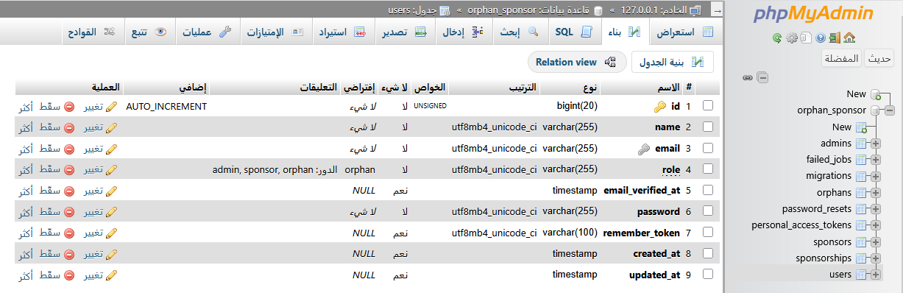
شرح جداول قاعدة البيانات ودورها:
Users إدارة حسابات المستخدمين وتحديد دور كل منهم، سواء كان كفيل أو إداري، لضمان التحكم بالصلاحيات داخل النظام
Notes:
تم تنزيل هذا القالب من موقع ingez-ppt.com روابط تحميل الخطوط المستخدمة :
https://fonts.google.com/specimen/Harmattan?subset=arabic

Slide 8
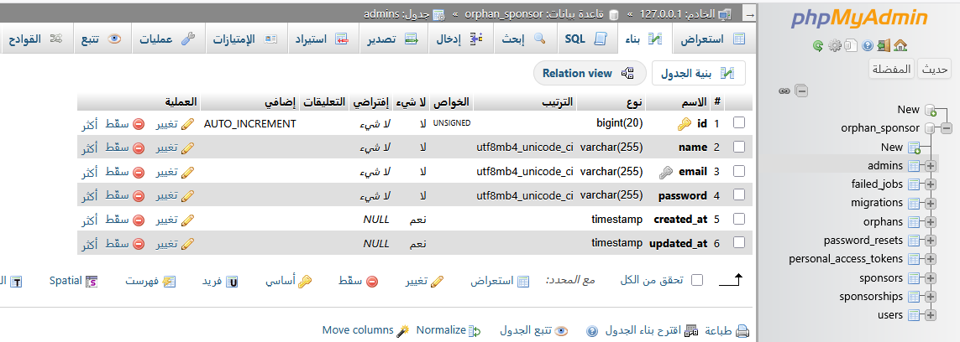
شرح جداول قاعدة البيانات ودورها:
. Admins يمثل مسؤولي النظام القادرين على إدارة الأيتام والكفلاء وحالات الكفالة، بالإضافة إلى التحكم بالإعدادات العامة للنظام.
Notes:
تم تنزيل هذا القالب من موقع ingez-ppt.com روابط تحميل الخطوط المستخدمة :
https://fonts.google.com/specimen/Harmattan?subset=arabic

Slide 9
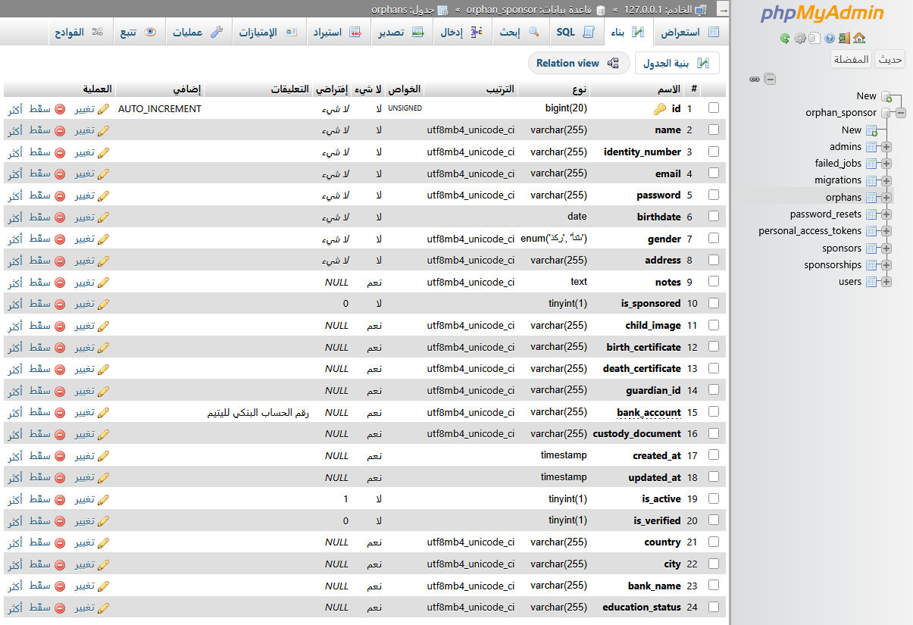
شرح جداول قاعدة البيانات ودورها:
Orphans حفظ معلومات الأيتام الأساسية، مثل الاسم، العمر، الجنس، ومستوى التعليم، لتسهيل متابعة حالاتهم ورعايتهم.
Notes:
تم تنزيل هذا القالب من موقع ingez-ppt.com روابط تحميل الخطوط المستخدمة :
https://fonts.google.com/specimen/Harmattan?subset=arabic

Slide 10
شرح جداول قاعدة البيانات ودورها:
Orphans حفظ معلومات الأيتام الأساسية، مثل الاسم، العمر، الجنس، ومستوى التعليم، لتسهيل متابعة حالاتهم ورعايتهم.
Notes:
تم تنزيل هذا القالب من موقع ingez-ppt.com روابط تحميل الخطوط المستخدمة :
https://fonts.google.com/specimen/Harmattan?subset=arabic

Slide 11
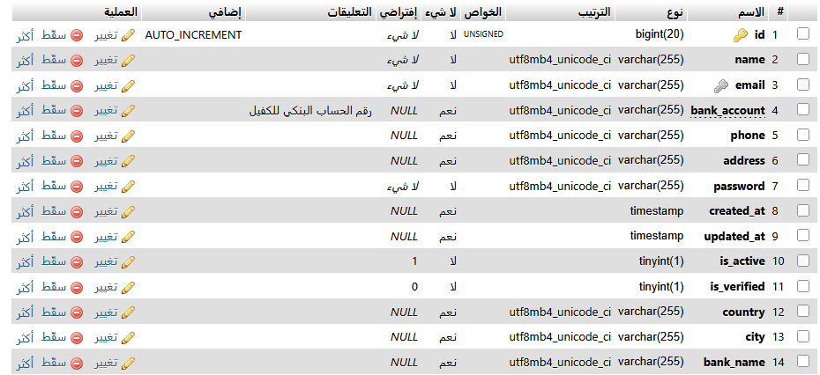
شرح جداول قاعدة البيانات ودورها:
Sponsor جدول الكفيل هي تخزين معلومات الكفيل (الاسم، رقم التواصل، الحساب وغيرها) لتمكينه من تسجيل الدخول ومتابعة الأيتام الذين يكفلهم داخل النظام.
Notes:
تم تنزيل هذا القالب من موقع ingez-ppt.com روابط تحميل الخطوط المستخدمة :
https://fonts.google.com/specimen/Harmattan?subset=arabic

Slide 12
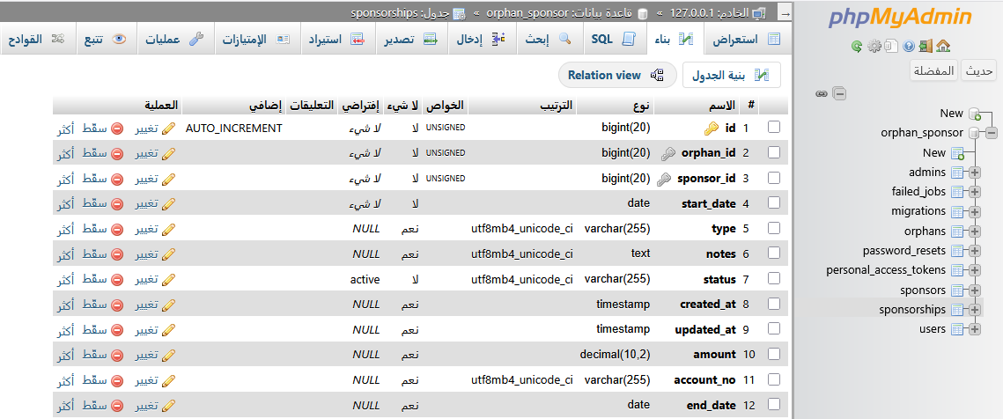
شرح جداول قاعدة البيانات ودورها:
Sponsorships توثيق العلاقة بين الكفيل واليتيم، وتحديد حالة كل كفالة (نشطة، معلقة، منتهية)، مع إمكانية متابعة تفاصيل كل رعاية بشكل منفصل.
Notes:
تم تنزيل هذا القالب من موقع ingez-ppt.com روابط تحميل الخطوط المستخدمة :
https://fonts.google.com/specimen/Harmattan?subset=arabic

Slide 13
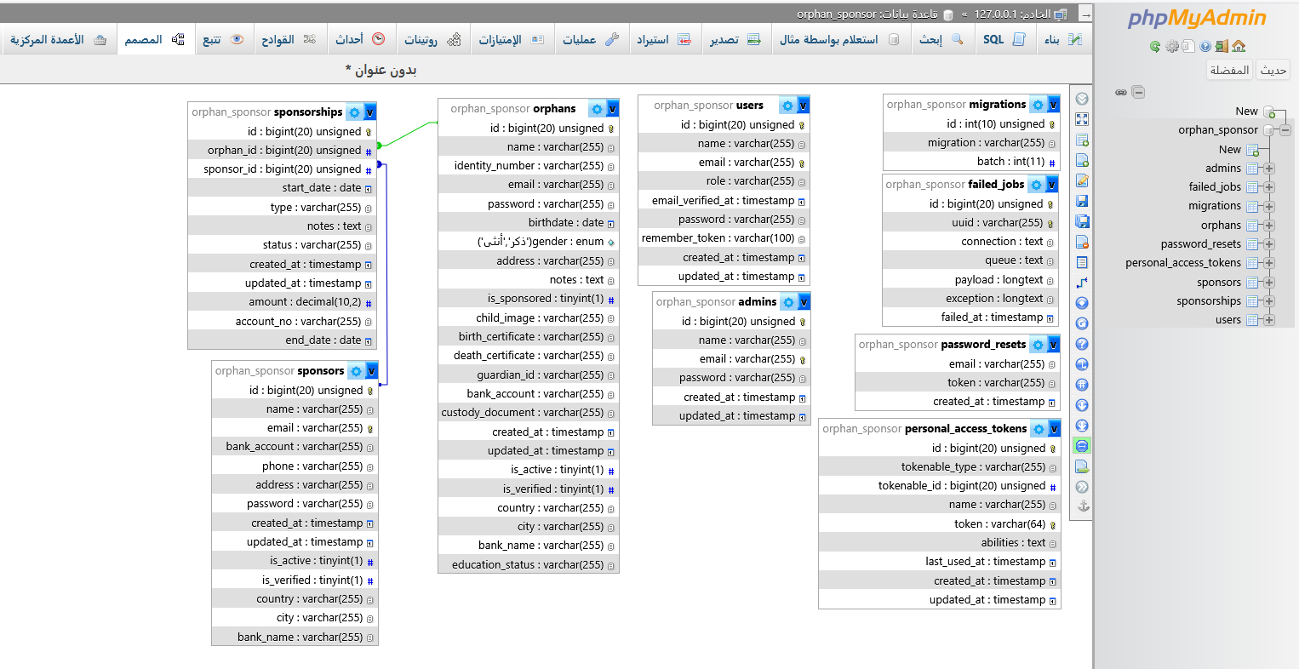
شرح جداول قاعدة البيانات ودورها:
Notes:
تم تنزيل هذا القالب من موقع ingez-ppt.com روابط تحميل الخطوط المستخدمة :
https://fonts.google.com/specimen/Harmattan?subset=arabic

Slide 14

تدفق العلم في النظام
1️⃣ تسجيل الدخول والتوثيق
الكفلاء (Sponsors):
تسجيل حساب جديد باستخدام البريد الإلكتروني وكلمة المرور.
تسجيل الدخول باستخدام بيانات الاعتماد الخاصة بهم.
تعديل بيانات الحساب مثل الاسم، البريد الإلكتروني، ورقم الحساب البنكي.
المدير (Admin):
تسجيل الدخول باستخدام بيانات الاعتماد الخاصة بالمدير.
إدارة حسابات الكفلاء، بما في ذلك تفعيل أو تعطيل الحسابات.
2️⃣ إدارة الأيتام (Orphans)
المدير:
إضافة وتحديث معلومات الأيتام، بما في ذلك الاسم، العمر، المدينة، والحالة التعليمية.
تحديد حالة الكفالة لكل يتيم (مكفول / غير مكفول).
3️⃣ إدارة الكفالات (Sponsorships)
الكفلاء:
اختيار يتيم للكفالة من القائمة المتاحة.
تحديد قيمة الكفالة وتاريخ البداية والنهاية.
تأكيد عملية الكفالة.
Notes:
تم تنزيل هذا القالب من موقع ingez-ppt.com روابط تحميل الخطوط المستخدمة :
https://fonts.google.com/specimen/Harmattan?subset=arabic

Slide 15
تدفق العلم في النظام
المدير:
مراجعة الكفالات المقدمة من الكفلاء.
تحديث حالة الكفالة (مقبولة / مرفوضة).
إعلام الكفلاء بحالة الكفالة.
4️⃣ لوحات التحكم (Dashboards)
لوحة تحكم الكفلاء:
عرض قائمة الأيتام المتاحة للكفالة.
البحث والتصفية حسب المعايير المختلفة.
عرض حالة الكفالات السابقة والحالية.
لوحة تحكم المدير:
إدارة حسابات الكفلاء.
إدارة الأيتام والكفالات.
عرض إحصائيات حول عدد الأيتام المكفولين وغير المكفولين.
5️⃣ الأمان وحماية البيانات
تشفير كلمات المرور باستخدام تقنيات حديثة.
التحقق من صحة البيانات المدخلة (Validation).
حماية الجلسات باستخدام Auth::guard.
منع الدخول للكفلاء أو المديرين غير النشطين
Notes:
تم تنزيل هذا القالب من موقع ingez-ppt.com روابط تحميل الخطوط المستخدمة :
https://fonts.google.com/specimen/Harmattan?subset=arabic

Slide 16

تجربة المستخدم والتنقل
تم اعتماد هيكل تنقل واضح (Navigation Bar) يتيح الوصول السريع إلى الأقسام الرئيسية (الرئيسية – الإحصائيات_تسجيل الخروج).
واجهات متجاوبة (Responsive Design) تعمل بسلاسة على جميع الأجهزة.
استخدام ألوان هادئة وأيقونات واضحة لتوجيه المستخدم وتسهيل الفهم البصري.
تم تصميم النماذج (Forms) بطريقة بسيطة مع رسائل توجيهية للمستخدم لضمان إدخال البيانات بشكل صحيح.
Notes:
تم تنزيل هذا القالب من موقع ingez-ppt.com روابط تحميل الخطوط المستخدمة :
https://fonts.google.com/specimen/Harmattan?subset=arabic

Slide 17
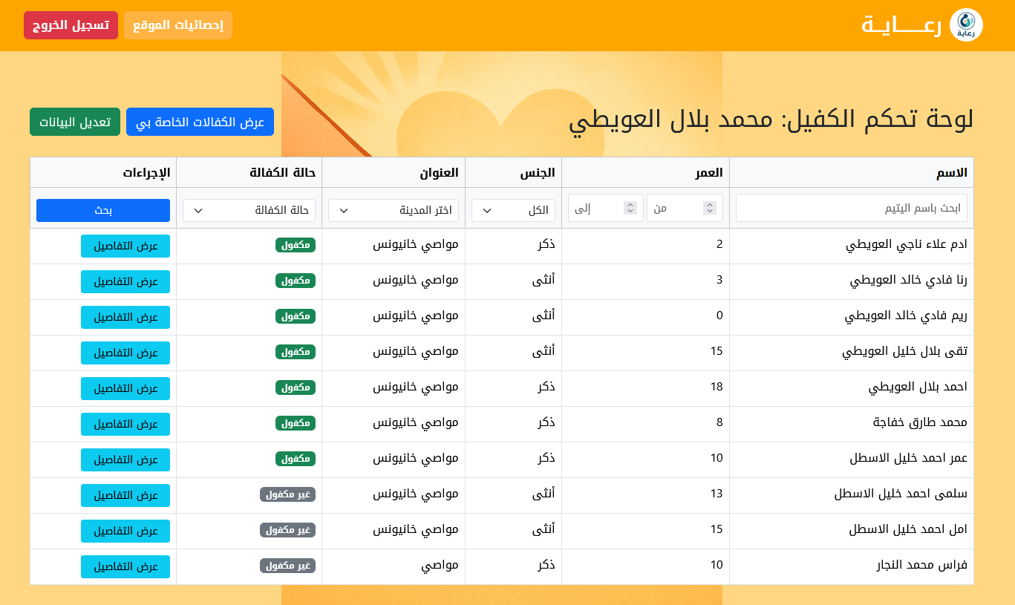
الواجهات وتجربة المستخدم
تم تصميم واجهات النظام باستخدام Laravel Blade مع Bootstrap لضمان تجربة استخدام سلسة وسهلة لجميع الفئات.
صور من واجهات النظام
1.لوحة تحكم الكفيل (Sponsor Dashboard)
واجهة سهلة الاستخدام تتيح للكفلاء تصفح الايتام ومتابعة الأيتام الذين يكفلونهم، حالة الكفالات لكل يتيم، وإدارة بياناتهم الشخصية بشكل منظم وسريع.

Slide 18
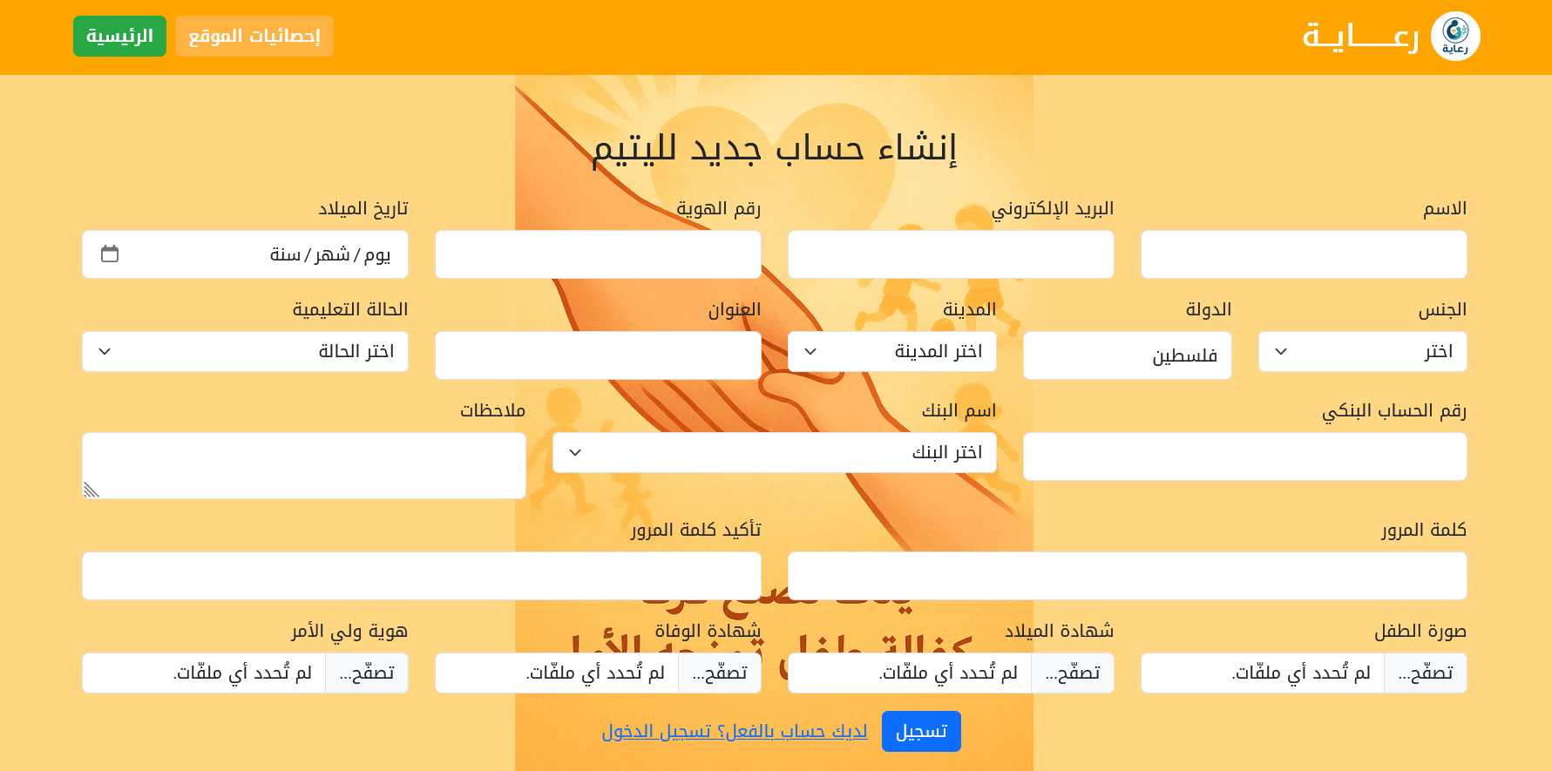
الواجهات وتجربة المستخدم
2.صفحة تسجيل اليتيم(Orphan Registration Page)
واجهة مبسطة تسمح لليتيم او ولي امره بإضافة بيانات اليتيم الجديدة، بما في ذلك الاسم، العمر، الحالة التعليمية، المدينة، والمستندات الرسمية، مع تصميم منظم يسهّل إدخال المعلومات بدقة وسرعة.

Slide 19
الواجهات وتجربة المستخدم
2.صفحة تسجيل اليتيم(Orphan Registration Page)
واجهة مبسطة تسمح لليتيم او ولي امره بإضافة بيانات اليتيم الجديدة، بما في ذلك الاسم، العمر، الحالة التعليمية، المدينة، والمستندات الرسمية، مع تصميم منظم يسهّل إدخال المعلومات بدقة وسرعة.

Slide 20
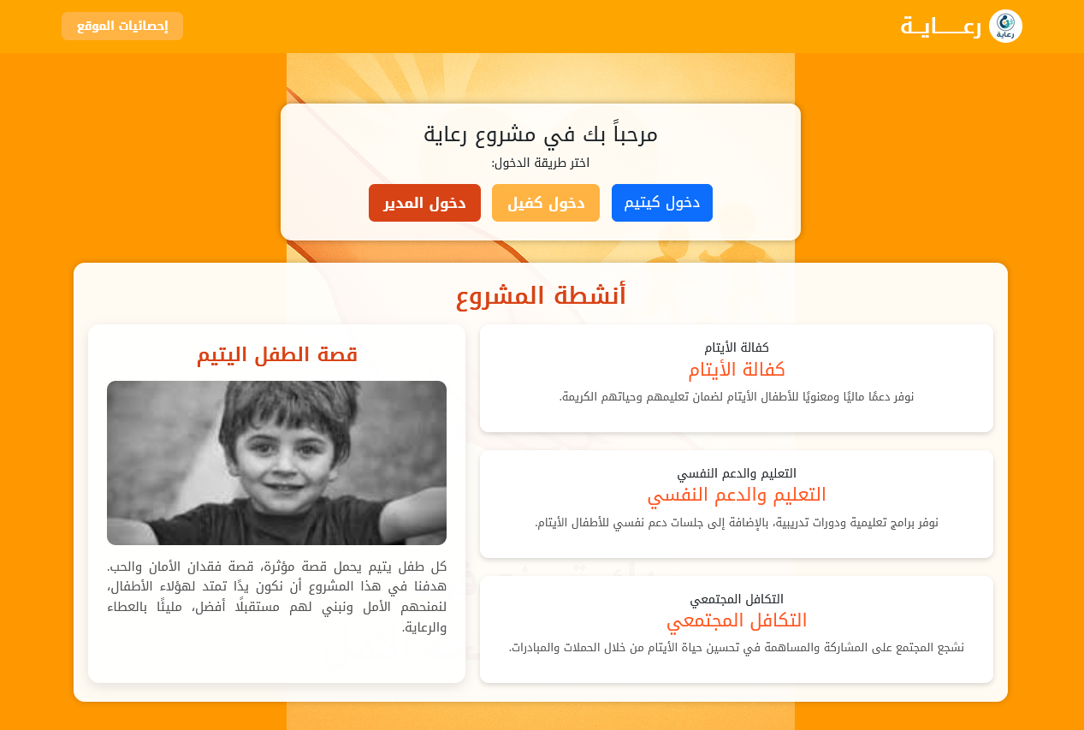
الواجهات وتجربة المستخدم
3.الصفحة الرئيسية Home Page) )
واجهة بسيطة وجذابة تعرض لمحة عن النظام، وروابط سريعة لتسجيل الدخول أو إنشاء حساب.

Slide 21
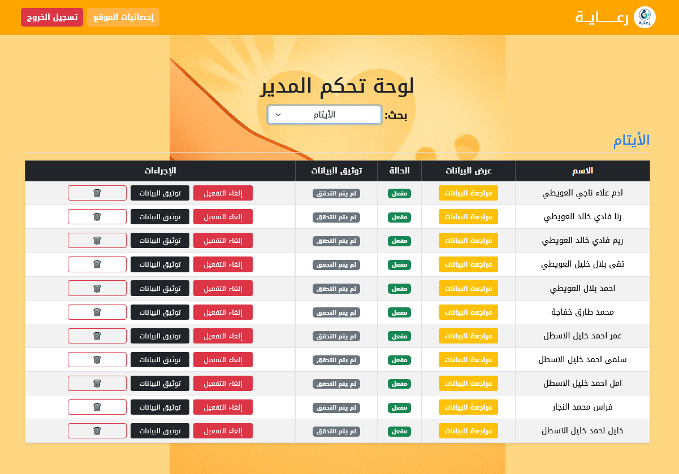
الواجهات وتجربة المستخدم
4 .لوحة تحكم المسؤول (Admin Dashboard) تعد لوحة تحكم المسؤول واجهة مركزية متكاملة لإدارة جميع عناصر النظام بكفاءة،
وتشمل:إدارة الأيتام - إدارة الكفلاء - إدارة الكفالات - الإحصائيات

Slide 22
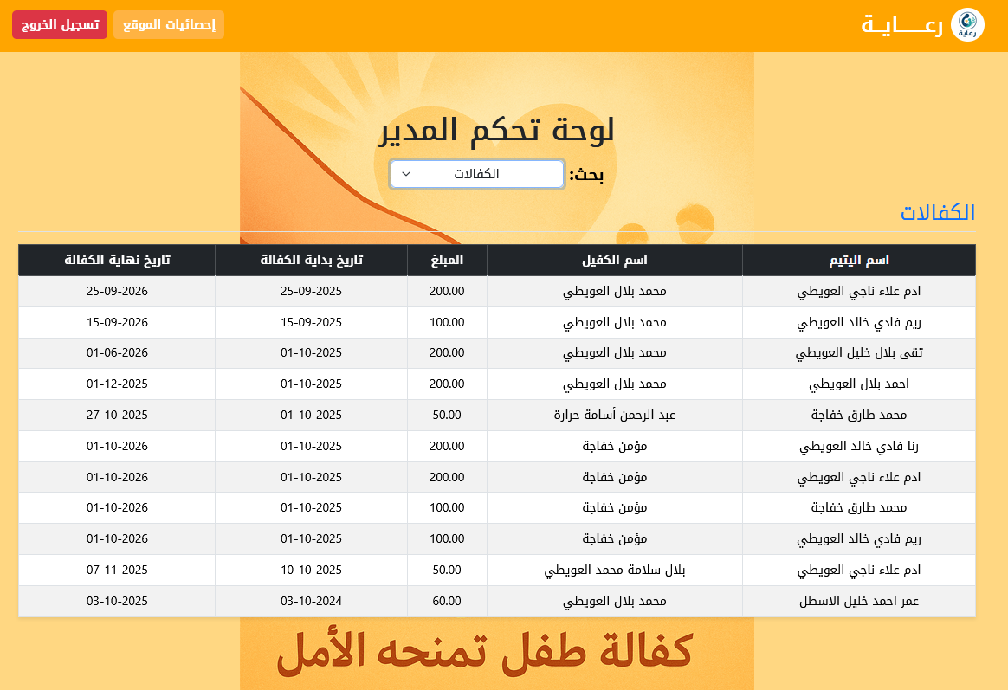
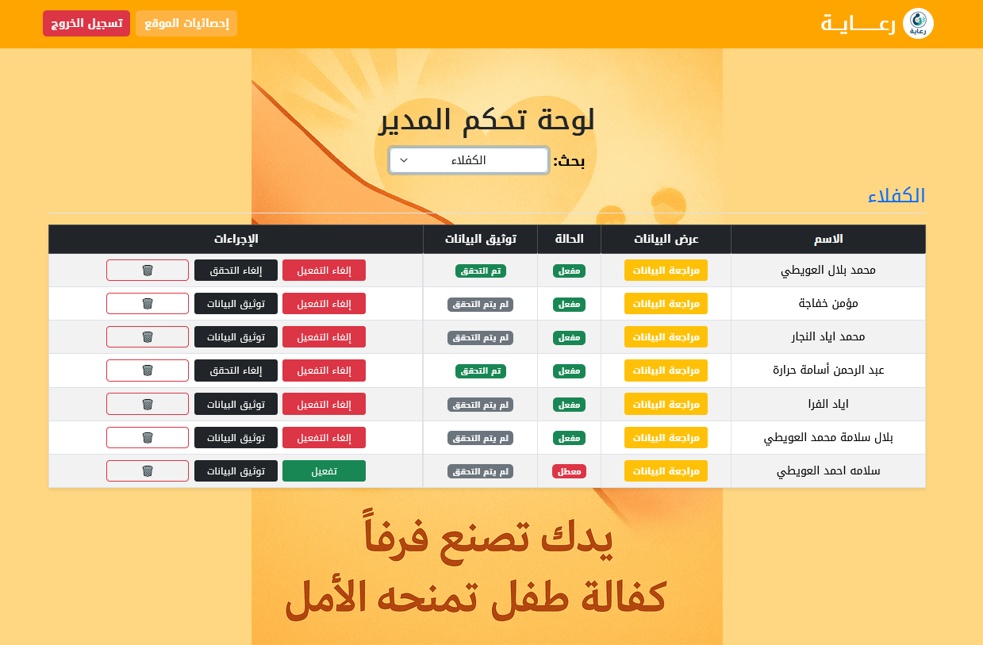
الواجهات وتجربة المستخدم

Slide 23
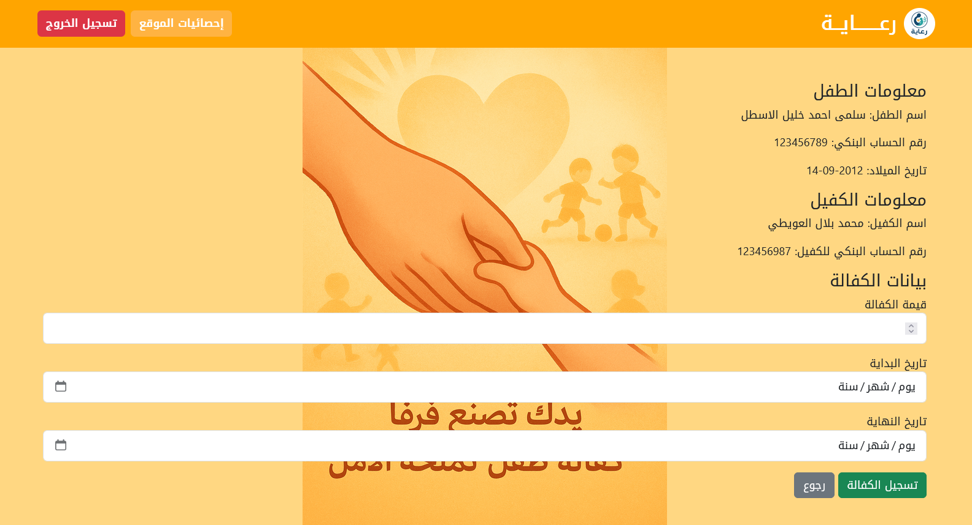
الواجهات وتجربة المستخدم
5.صفحة تسجيل الكفالة (Sponsorship / Donation Page) :
تصميم واضح وبسيط يمكّن الكفلاء من تقديم الكفالة بسهولة، مع عرض بيانات اليتيم، المبلغ المطلوب، وتاريخ بداية ونهاية الكفالة.

Slide 24
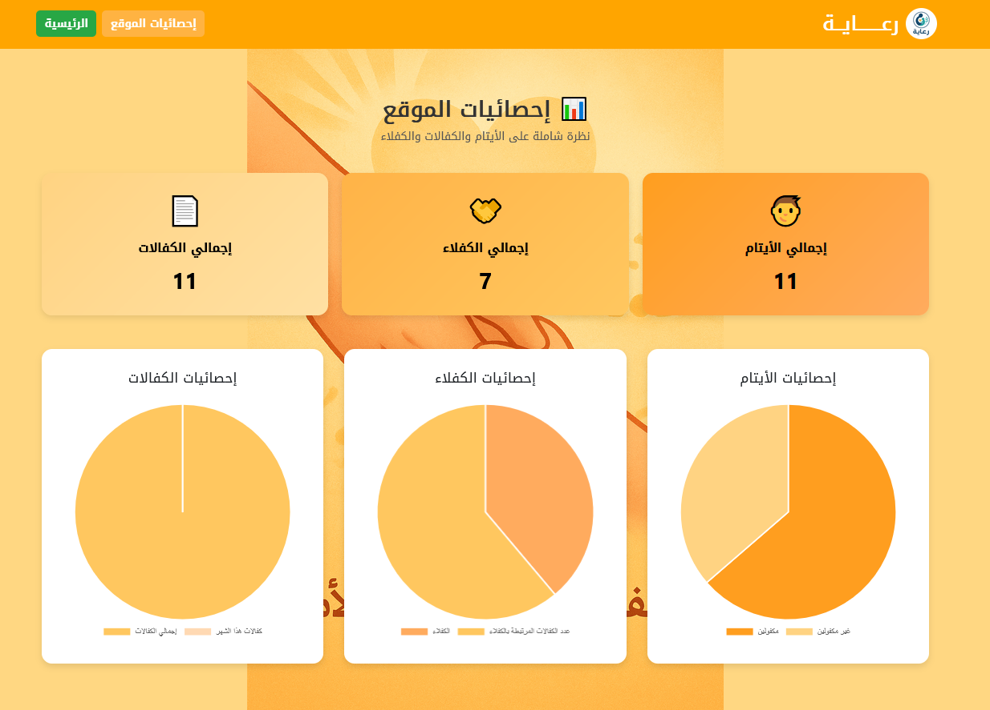
الواجهات وتجربة المستخدم
6.الإحصائيات (Statistics)
واجهة تعرض الرسوم البيانية والأرقام الهامة مثل عدد الأيتام الاجمالي، عدد الايتام المكفولين ، وعدد الايتام غير المكفولين، لتوفير رؤية شاملة عن أداء النظام.

Slide 25
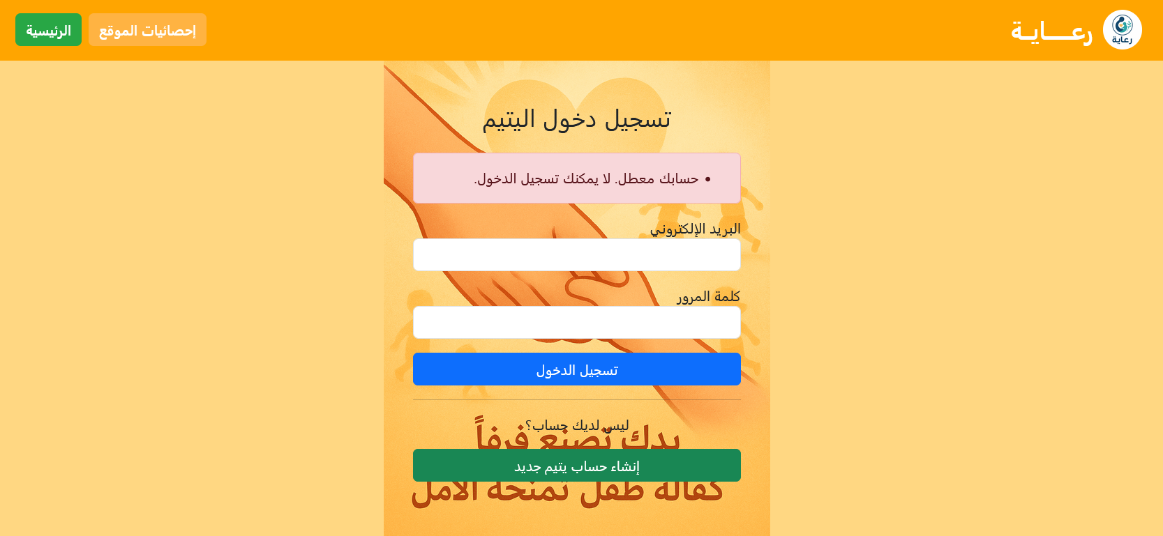
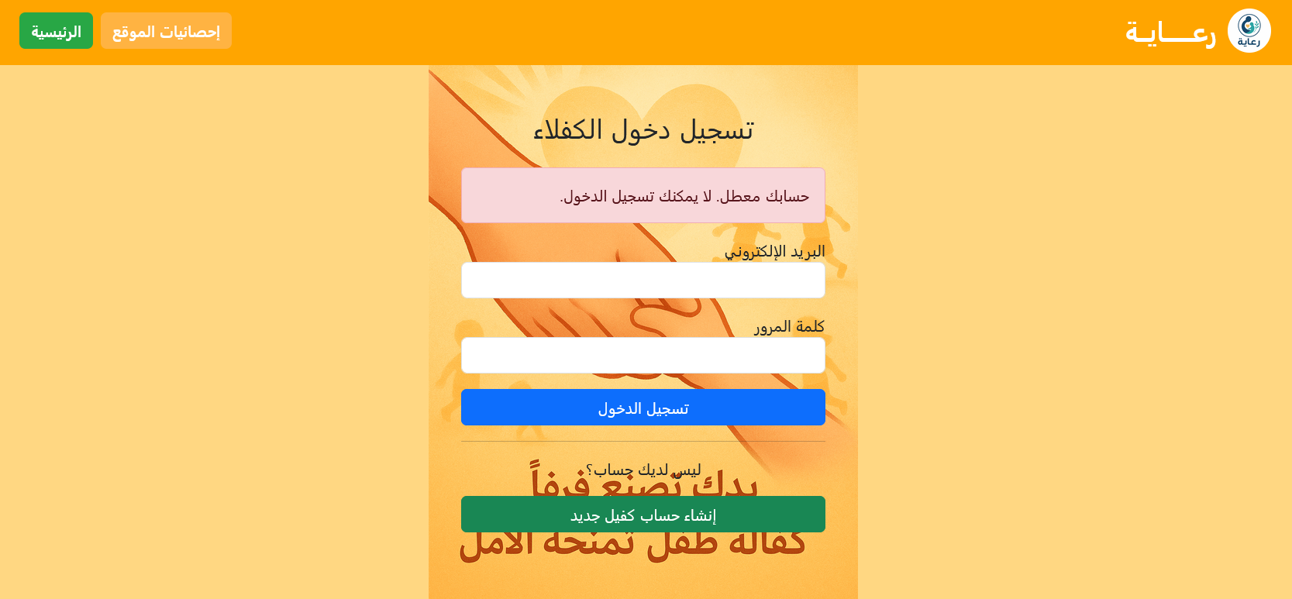
الواجهات وتجربة المستخدم
المستخدمين غير النشطين
النظام يميز بين المستخدمين النشطين وغير النشطين عبر الحالة (مفعل / غير مفعل).
الكفلاء غير النشطين:
لا يمكنهم تسجيل الدخول أو إجراء أي كفالات.
يظهرون في لوحة تحكم المدير مع حالة “غير مفعل” ليتم مراجعتهم.
الايتام غير النشطين:
لا يمكنهم تسجيل الدخول.
يظهرون في لوحة تحكم المدير مع حالة “غير مفعل” ليتم مراجعتهم

Slide 26

التحديات والحلول
خلال مراحل تطوير مشروع Orphan Sponsor، واجه الفريق عددًا من التحديات التقنية والتنظيمية، وتم التعامل معها بحلول عملية وفعّالة:
1. تنظيم العلاقات بين الجداول (Database Relations)
التحدي: تعدد الجداول وتشعب العلاقات بين الأيتام، الكفلاء، والكفالات جعل من الصعب الحفاظ على تكامل البيانات.
الحل: تم استخدام Laravel Eloquent ORM مع migrations لتصميم قاعدة بيانات مترابطة بوضوح، وتطبيق علاقات (One-to-Many) و(Many-to-Many) بطريقة صحيحة لضمان سهولة التعامل مع البيانات واسترجاعها.
2. إدارة صلاحيات المستخدمين (User Roles & Authentication)
التحدي: الحاجة إلى نظام دخول وصلاحيات يفرّق بين الكفلاء والإداريين مع حماية البيانات.
الحل: تم استخدام نظام الحماية المدمج في Laravel (Guards & Middleware) لتحديد صلاحيات المستخدمين، وتم إنشاء guard خاص بالإداريين (Admin Guard) لتمييزهم عن المستخدمين العاديين، وضمان الأمان والتحكم الكامل بالوصول.
Notes:
تم تنزيل هذا القالب من موقع ingez-ppt.com روابط تحميل الخطوط المستخدمة :
https://fonts.google.com/specimen/Harmattan?subset=arabic

Slide 27
التحديات والحلول
3. تصميم واجهات سهلة الاستخدام (UI / UX)
التحدي: توفير واجهات بسيطة وواضحة للمستخدمين غير التقنيين مع الحفاظ على المظهر الجمالي للنظام.
الحل: تم الاعتماد على Bootstrap مع مكونات Blade Components لتصميم واجهات متجاوبة ومنظمة، مع تحسين تجربة المستخدم من خلال التبويبات، الأزرار التفاعلية، والرسائل التوضيحية.
4. رفع الملفات والصور
التحدي: التعامل مع رفع ملفات رسمية (مثل شهادات الميلاد والوفاة) وصور الأيتام مع الحفاظ على الأمان والتنظيم.
الحل: تم استخدام نظام التخزين المدمج في Laravel Storage لتنظيم الملفات داخل مجلدات مخصصة، مع التحقق من نوع وحجم الملف قبل رفعه، وضمان الوصول الآمن إليه فقط من خلال النظام.
5. اختبار النظام وضمان الجودة (Testing & Validation)
التحدي: ظهور بعض الأخطاء أثناء تنفيذ العمليات مثل إضافة الكفالة أو تسجيل مستخدم جديد.
الحل: تم استخدام Laravel Validation للتحقق من المدخلات قبل حفظها
في قاعدة البيانات، مع إجراء اختبارات يدوية لكل واجهة ووظيفة للتأكد
من الأداء السليم واستقرار النظام.
Notes:
تم تنزيل هذا القالب من موقع ingez-ppt.com روابط تحميل الخطوط المستخدمة :
https://fonts.google.com/specimen/Harmattan?subset=arabic

Slide 28

الدروس المستفادة
خلال تنفيذ مشروع Orphan Sponsor، اكتسب الفريق مجموعة من الخبرات العملية والتقنية التي ساهمت في تطوير مهاراته وتحسين جودة العمل، من أبرزها:
1. أهمية التخطيط المسبق
2. الاستفادة من أدوات Laravel
3. تبسيط تجربة المستخدم
4. العمل الجماعي والتوثيق
5. التعامل مع الأخطاء وتطوير مهارات الحل
Notes:
تم تنزيل هذا القالب من موقع ingez-ppt.com روابط تحميل الخطوط المستخدمة :
https://fonts.google.com/specimen/Harmattan?subset=arabic

Slide 29

الخاتمة
يُعد مشروع Rayaنظامًا رقميًا متكاملًا يهدف إلى تسهيل عملية كفالة الأيتام وتنظيم العلاقة بين الكفلاء والمؤسسات عبر منصة إلكترونية آمنة وسهلة الاستخدام. من خلال هذا المشروع، تم تحويل الإجراءات التقليدية إلى نظام إلكتروني ذكي يُبسّط عمليات التسجيل، الكفالة، والمتابعة الإدارية.
أهم النتائج
بناء نظام متكامل لإدارة بيانات الأيتام والكفلاء بسهولة وشفافية.
تحسين كفاءة العمل الإداري من خلال لوحة تحكم ذكية لإدارة الكفالات والمستخدمين.
ضمان حماية البيانات باستخدام آليات التحقق والصلاحيات في Laravel.
توفير تجربة استخدام مريحة من خلال واجهات تفاعلية وتصميم متجاوب يناسب جميع الأجهزة.
Notes:
تم تنزيل هذا القالب من موقع ingez-ppt.com روابط تحميل الخطوط المستخدمة :
https://fonts.google.com/specimen/Harmattan?subset=arabic

Slide 30
الفائدة التي يقدمها المشروع
يربط الكفلاء بالأيتام بطريقة مباشرة وسهلة.
يساعد المؤسسات الخيرية على إدارة الكفالات بفعالية وتتبع الحالات بدقة.
يساهم في تعزيز روح التكافل الاجتماعي من خلال تسهيل عملية الكفالة الإلكترونية.
إمكانية التطوير والإضافات المستقبلية
إضافة نظام تبرعات إلكترونية آمن عبر وسائل الدفع الحديثة.
تطوير تطبيق جوال مخصص للكفلاء لمتابعة الأيتام بسهولة.
دعم التقارير الذكية والإحصاءات التفاعلية لتقييم الأداء ومتابعة الكفالات.
توسيع النظام ليتكامل مع منصات خيرية أخرى على المستوى المحلي أو الدولي.
Notes:
تم تنزيل هذا القالب من موقع ingez-ppt.com روابط تحميل الخطوط المستخدمة :
https://fonts.google.com/specimen/Harmattan?subset=arabic

Slide 31
المراجع/المصادر
تم الاعتماد على مجموعة من التقنيات والمكتبات مفتوحة المصدر أثناء تطوير المشروع، لتسهيل عملية البرمجة وتحسين الأداء وتجربة المستخدم، ومن أبرزها:
إطـار العمل (Framework)
Laravel Framework – لإدارة هيكل المشروع، وتنظيم الكود عبر MVC، والتعامل مع قاعدة البيانات من خلال Eloquent ORM
قواعد البيانات (Database)
MySQL – لتخزين البيانات بشكل منظم وآمن، مع استخدام Laravel Migrations لتسهيل إنشاء وتحديث الجداول.
الواجهة الأمامية (Frontend)
Bootstrap 5 – لتصميم واجهات متجاوبة وسهلة الاستخدام.
Blade Templates (Laravel) – لتوليد الصفحات الديناميكية بطريقة منظمة وقابلة لإعادة الاستخدام.
Font Awesome – لإضافة أيقونات احترافية إلى الواجهة.

Slide 32
أدوات ولغات البرمجة
PHP 8+ – اللغة الأساسية لتطوير المشروع باستخدام Laravel.
HTML5 / CSS3 / JavaScript – لتصميم وبناء واجهات المستخدم وتفاعلها.
بيئة التطوير (Development Environment)
XAMPP – لتشغيل خادم محلي (Apache + MySQL + PHP).
VS Code – لتحرير الأكواد وإدارة ملفات المشروع.
GitHub – لحفظ ومشاركة الشيفرة المصدرية وإدارة الإصدارات.

